Slide 1
ותפישת המפקד הישראלי
70 שנות המפקד הישראלי

Slide 2
תכונותיו של מנהיג - נהוג כיתת רגלים, לה"ד, דצמבר 1947
החלטיות - ההחלטיות לבצע ולשים את תפקידך, יהא אשר יהיה (איתנות)
יוזמה - המאפשרת לך לטפל בכל מצב על אחריות עצמך, מבלי לחכות לקבלת פקודות לכך (יוזמה)
התלהבות – המשפיעה את השראתה על אנשים, והיא הדרך הבטוחה ליעילות (מוטיבציה)
יסודיות – המחייבת חדירה לפרטים בענייני הטיפול באנשייך, נשקם וציודם (מקצוענות)
שליטה עצמית – שתאפשר לך להיות קר-רוח בשעת סכנה וכך
לשמש דוגמא ומופת לאנשייך לנהוג באותו אופן (דוגמא אישית)
עליזות – בכל זמן ובכל מצב, ויהא העגום ביותר (רוח לחימה)
נאמנות – נאמנות לארץ וּלַחַייל (שליחות)
Notes:
העיסוק באופן הפיקוד הישראלי הנו עיסוק ותיק ששיא עצוב בשנים 1956-1936.

Slide 3
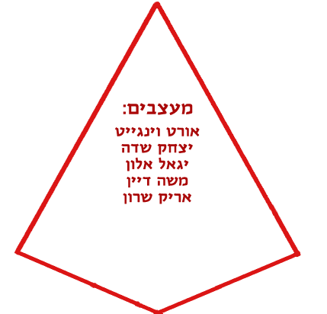
מרכיבי ההשפעה על דמות המפקד הישראלי
Notes:
מסורת – אין מסורת מוקדמת ליהודי החדש הציוני.
בסיס אידיאולוגי- סוציאליסטי, שיויון ונכונות להלחם למען רעיון ולא למען שליט או שלטון
מענה מבצעי – גישה התקפית ע"פ גישה הגנתית כמענה לאיום
מענה מנהיגותי- המאפיינים של המונהג וכיצד להניע אותו באופן אפקטיבי.
גורמים משפיעים – מצב ביטחוני, מצב כלכלי, תנאי מחתרת, מאפייני הגיוס, ההשכלה, היכולת הטכנולוגית,
אישים משפיעים – האנשים שהנהיגו את הבסיס האידיאולוגי, קבעו את המענה המנהיגותי והמקצועי
וינגייט – הידיד, גושפנקא מקצועית ומנחיל ערכי לחימה.
שדה – הגישה הלא פורמאלית והחברית, חסיד האלתור והאי סדר אך מבטא הנועזות והחתירה למגע.
אלון – מנהיגות כריזמטית שקטה, אוטודידקטיות של המקצוע הצבאי וכישורי מצביאות גבוהים המבטאים יכולת תחבולנית.
דיין – מנחיל רוח הלחימה לצבא המתחדש.
שרון- המיישם של מדיניות דיין.
שגיא ירחיב בנושא בהרצאותו

Slide 4
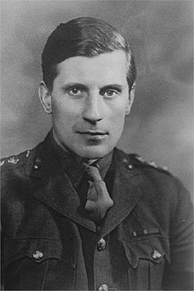
צ'ארלס אורד וינגייט
"לורנס של היהודים"
"הכל כתוב בתנ"ך,
כל המקומות, כל התכסיסים.
ככתוב: בתחבולה תעשה לך מלחמה"
מפקד מלפנים
חרוץ
למדן
קפדן: משמעת מבצעית
תחבולן
"אישיות נועזת ומתוכננת, קצת משוגע"
"המפקד הבלתי ממונה"

Slide 5
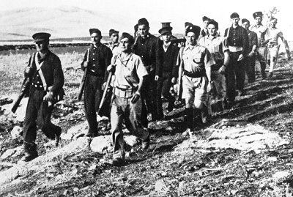
החייאת המסורת הצבאית העברית
בטירת צבי: "אחרי הפסקה של אלפיים שנה, אתם הלילה יוצרים את הגרעין של צבא ישראל המתחדש"

Slide 6
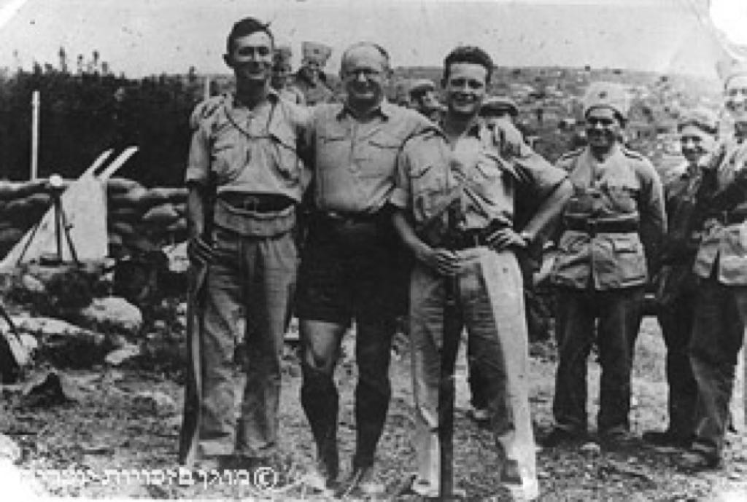
יצחק שדה
"גריבלדי של היהודים"
משה דיין
יצחק שדה
יגאל אלון
"אחרי" ולא "קדימה"
מילוי המשימה
יוזמה
לא מפקירים
פצוע
משמעת ולא ציות
"גודריאן? אני לא מכיר אותו"
רעות
שליחות (חלוציות, ציונות)
חתירה למגע
תעוזה
אלתור
חינוך
מקצוענות
מצביאות
ביקורתיות
גישה עקיפה

Slide 7
"לֵיל חֲנָיָה"
כתב: נתן אלתרמן (אוקטובר 1948)
הלחין: יאיר רוזנבלום (מאי 1973)
"לֵיל חֲנָיָה, לֵיל זֶמֶר, לֵיל שְׁחָקִים רָקוּעַ
לֵיל רֹב מְלָאכוֹת חָפְזוֹת, ליל אֵד מִן הַדְּוָדִים
לֵיל שֶׁמּוֹסֵךְ אֶת כִשּוּפָהּ שֶׁל רְעוּת רוּחַ
בְּבִנְיָנָה שֶׁל מַמְלָכָה, לֵיל נְדוּדִים
נִצָּב פָּרוּשֹ עַל הַיָּחִיד וְהַגְּדוּדִים
עַל אַהֲבָה הוּא מְדַבֵּר (בָּהּ הוּא פּוֹתֵחַ)
וְעַל חוֹבָה וּקְרָב וְעֹל, הַכֹּל בַּכֹּל
אֵין הוּא אוֹמֵר אֶת זֹאת בְּכָל דַּקֶּיּוֹתֶיהָ
שֶׁל הַשִׁירָה, אֲבָל אוֹמֵר בְּקוֹל גָּדוֹל
בְּלְי מֹרֶךְ לֵב וּבְלִי חֲשָׁשׁ מִפְּנֵי הַזּוֹל"

Slide 8
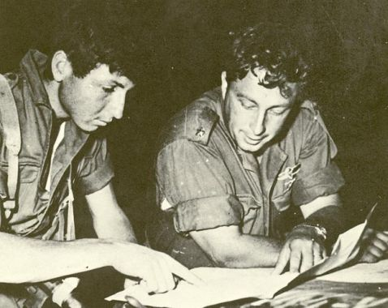
אריק שרון
"לא חוזרים עד שמבצעים"
תעוזה
רוח היחידה
עצמאות (פיקוד משימה)
יחידה 101: אריק שרון ומאיר הר ציון
לפני יציאה לפעילות

Slide 9
על תרבות מבצעית אחרת
"על פי רוב פונים החיילים לקציניהם בשמותיהם הפרטיים, כאילו היו עמיתיהם; ההצדעות נדירות ביותר; הסנטרים הלא מגולחים שכיחים, לעומת זאת, אין שום סימן חיצוני של כבוד כלפי גבוהים בדרגה; אין בעברית מילה מקבילה לפנייה האנגלית "סאֶר". החייל חש את עצמו באמת ובתמים שווה למפקדו – או ככל קצין אחר – אולם בקרב, הוא מקבל את הסמכות הצבאית ללא פקפוק. אינני מסוגל להסביר, אינני מסוגל להתחיל להבין, איך או כיצד זה פועל. כל ניסיונותיי הצבאיים בצבאות בריטניה ואמריקה לימדוני שמשמעת ברזל בקרב מותנית במשמעת טובה בקסרקטין. מסתבר שצה"ל סותר לקח זה"
רוברט האנדריקס, "מאה שעות לסואץ" (1957)

Slide 10
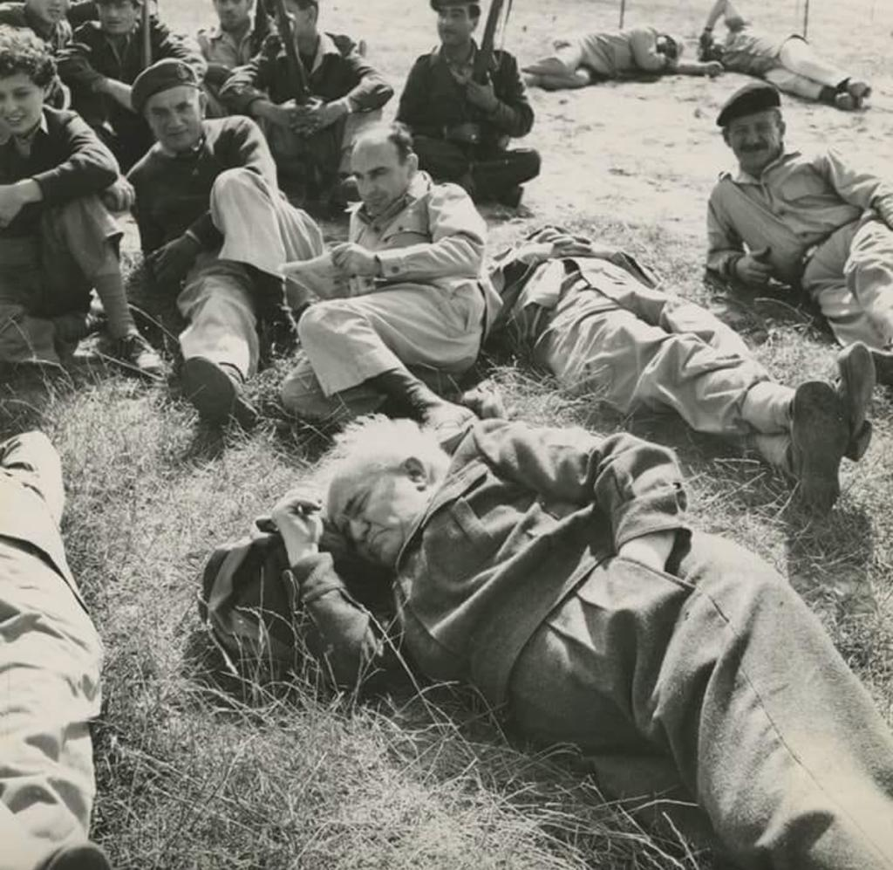
"האמת העליונה של כל מפקד בצה"ל היא לדעת שלא מספיק שהוא יודע את המקצוע הצבא וינחיל אותו במיטב יכולתו לפקודיו. עליו להיות מחנך בחסד עליון. אדם שחי למופת.
רק איש המופת ומפקדי צה"ל מחוייבים להיות אנשי מופת, בישראל הוא שיעצב את דמות חניכיו.
לא בכוח המשמעת, השגרה, הטכניקה, אם כי אסור לזלזל בכל אלה, אלא בכוח אישיותו הדגולה".

Slide 11
מפקד ישראלי
רוח הציונות מפעמת בו – גורל המערכה בידיו
מחויב, ראוי לפקודותיו ומשרה בהם רוח לחימה
איש מקצוע מעמיק, לומד ומלמד את פקודיו
יוזם, מעז ומתחבל
עצמאי, איתן ומפקד מלפנים
בעל חשיבה רעננה, חדשנית וביקורתית
Notes:
גילום היסטורי של המאפיינים של דמות המפקד הישראלי כפי שמלמדים כיום במכללות ובבה"ד 1
רוח הציונות מפעמת בו: תפיסת השרות כשליחות אל מול גישה מקצועית ששולבו יחדיו. מקורותיה של תפיסת השליחות בהגנה ובפלמ"ח והגישה המקצועית שמקורותיה בצבא הבריטי.
הוויכוח בשנות החמישים בין יוצאי ההגנה-פלמ"ח שדרשו לחנך לוחמים "ללמה" נלחמים לחינוך שדרשו יוצאי הצבא הבריטי "לאיך" נלחמים

Slide 12
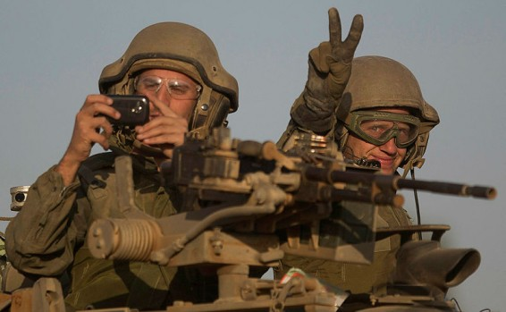
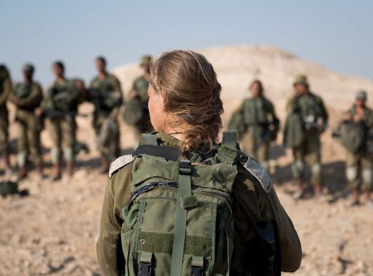
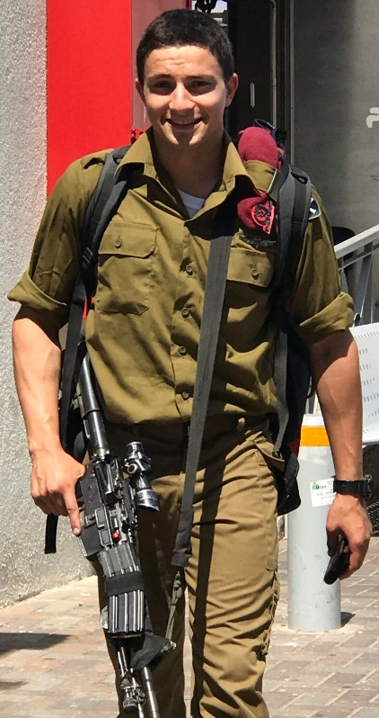
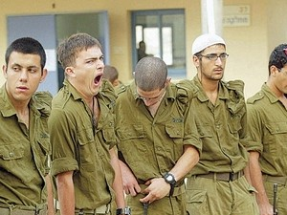
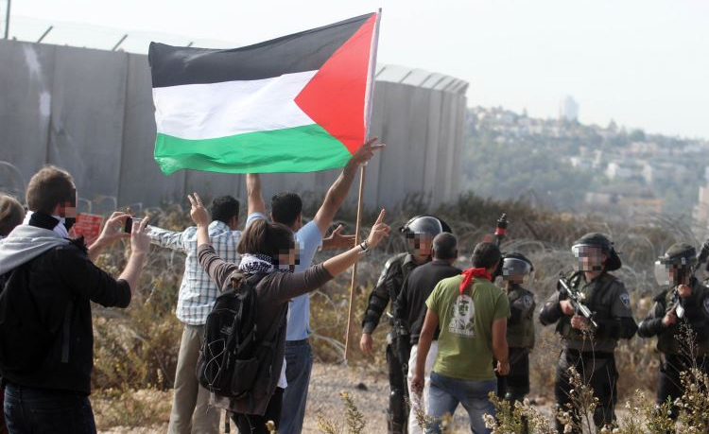
אתגרי הפיקוד 2018
Notes:
אתגרי הפיקוד 2018
ימין למטה – מוטיבציה
מרכז- מסכים ורשתות חברתיות.
שמאל למטה – שילוב בנים בנות.
למעלה משמאל – כל דבר מצולם ומעולה לרשת.
תתווסף תמונה על אתגר הפיקוד מול אוכלוסיה אזרחית.

Slide 13
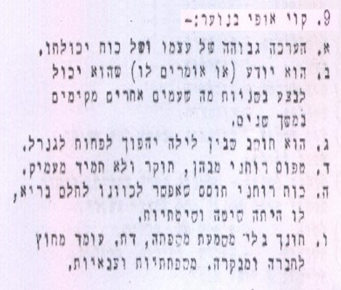
קווי אופי בנוער - אתגרי הפיקוד 1948
חוברת "מנהיגות, משמעת, טיפול באנשים, מנהלה" לה"ד, ינואר 1948
א. הוא יודע שהוא יכול לבצע בשניות מה שעמים אחרים מקימים במשך שנים
ב. הוא חושב שבין לילה יהפוך לפחות לגנרל
ג. טיפוס רוחני, חוקר ולא תמיד מעמיק
ד. כוח רוחני תוסס שאפשר לכוונו לתלם בריא,
לו הייתה שיטה ושיטתיות
ה. חוּנָך בְּלִי משמעת, דת, עומד מחוץ לחברה ומבקרה

Slide 14
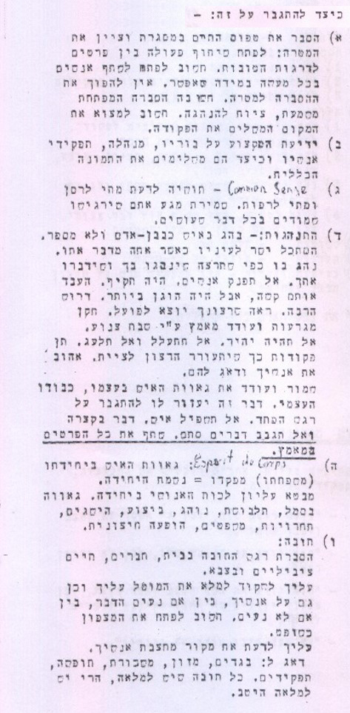
כיצד להתגבר על זה?
חוברת "מנהיגות, משמעת, טיפול באנשים, מנהלה" לה"ד, ינואר 1948
א. הסבר את תפוס החיים במסגרת וציין את המטרה
ב. ידיעת המקצוע על בוריו
ג. Common sense
ד. התנהגות – נהג באיש כבן אדם, אל תפנק אנשים,
היה תקיף
ה. גאוות האיש ביחידתו
Notes:
לה"ד- לשכת ההדרכה
מאפייני הנוער הישראלי – שיוך לאתגרי הפיקוד

Slide 15
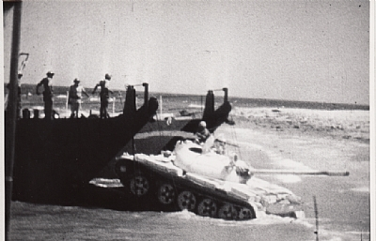
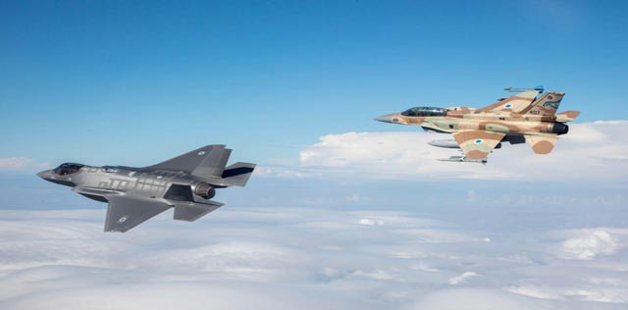
עוצמה ותחבולה - הילכו שניהם יחדיו?
המפקד הישראלי בתמורת הזמן
1969
2018
1948
Notes:
האם צה"ל הפך מדוד לגוליית.
צבא קטן, דל משאבים, מול עוצמה צבאית של מדינות ערב הסובבות אותנו והפועל באופן תחבולני בלחימה נגדו.
האם היום העוצמה מייתרת את התחבולה והיא נעדרת מהתוכניות ומאופן הפעלת הכוח של כל הרמות בצה"ל?
תמונה שמאלית למעלה – מבצע רביב 1969. הנחתת טנקי ורק"ם שלל לפשיטה ממוכנת בדרום סואץ.

Slide 16
אז מה היה לנו?
מפקד קרבי - התפקיד הקשה ביותר בעולם הדורש מקצוענות, סיכון אישי, טוטאליות ומנהיגות!
מפקד ישראלי – "המפקד הבלתי ממונה", הַגָדֵל מתוך השורות, מתנדב ומשרת כשליח!
מפקד ממלכתי – מייצג את מאווייה של החברה הישראלית על כל חלקיה ומופקד על יישוב השונות, פועל כאינטרס המדינה על מנת להגן על הארץ!
מפקד ישראלי – גם מפקדת!
יוזם, תוקף ומתחבל – כצורך גיאופוליטי ומן ההכרח להשתנות, להתעדכן ולהתחדש!

